Slide 1
2022七月吉祥月
社區祈福活動
闖關集點QR Code

Slide 2
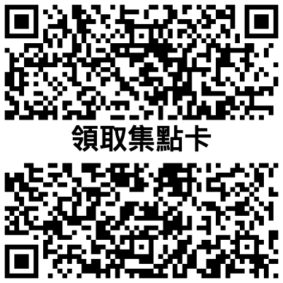
領取集點卡的QRCODE可以放置在入口處
請先掃描之處，就可以在各站闖關
這是一個比較有趣的方式
讓委員慈誠跟會眾有話題可互動

Slide 3
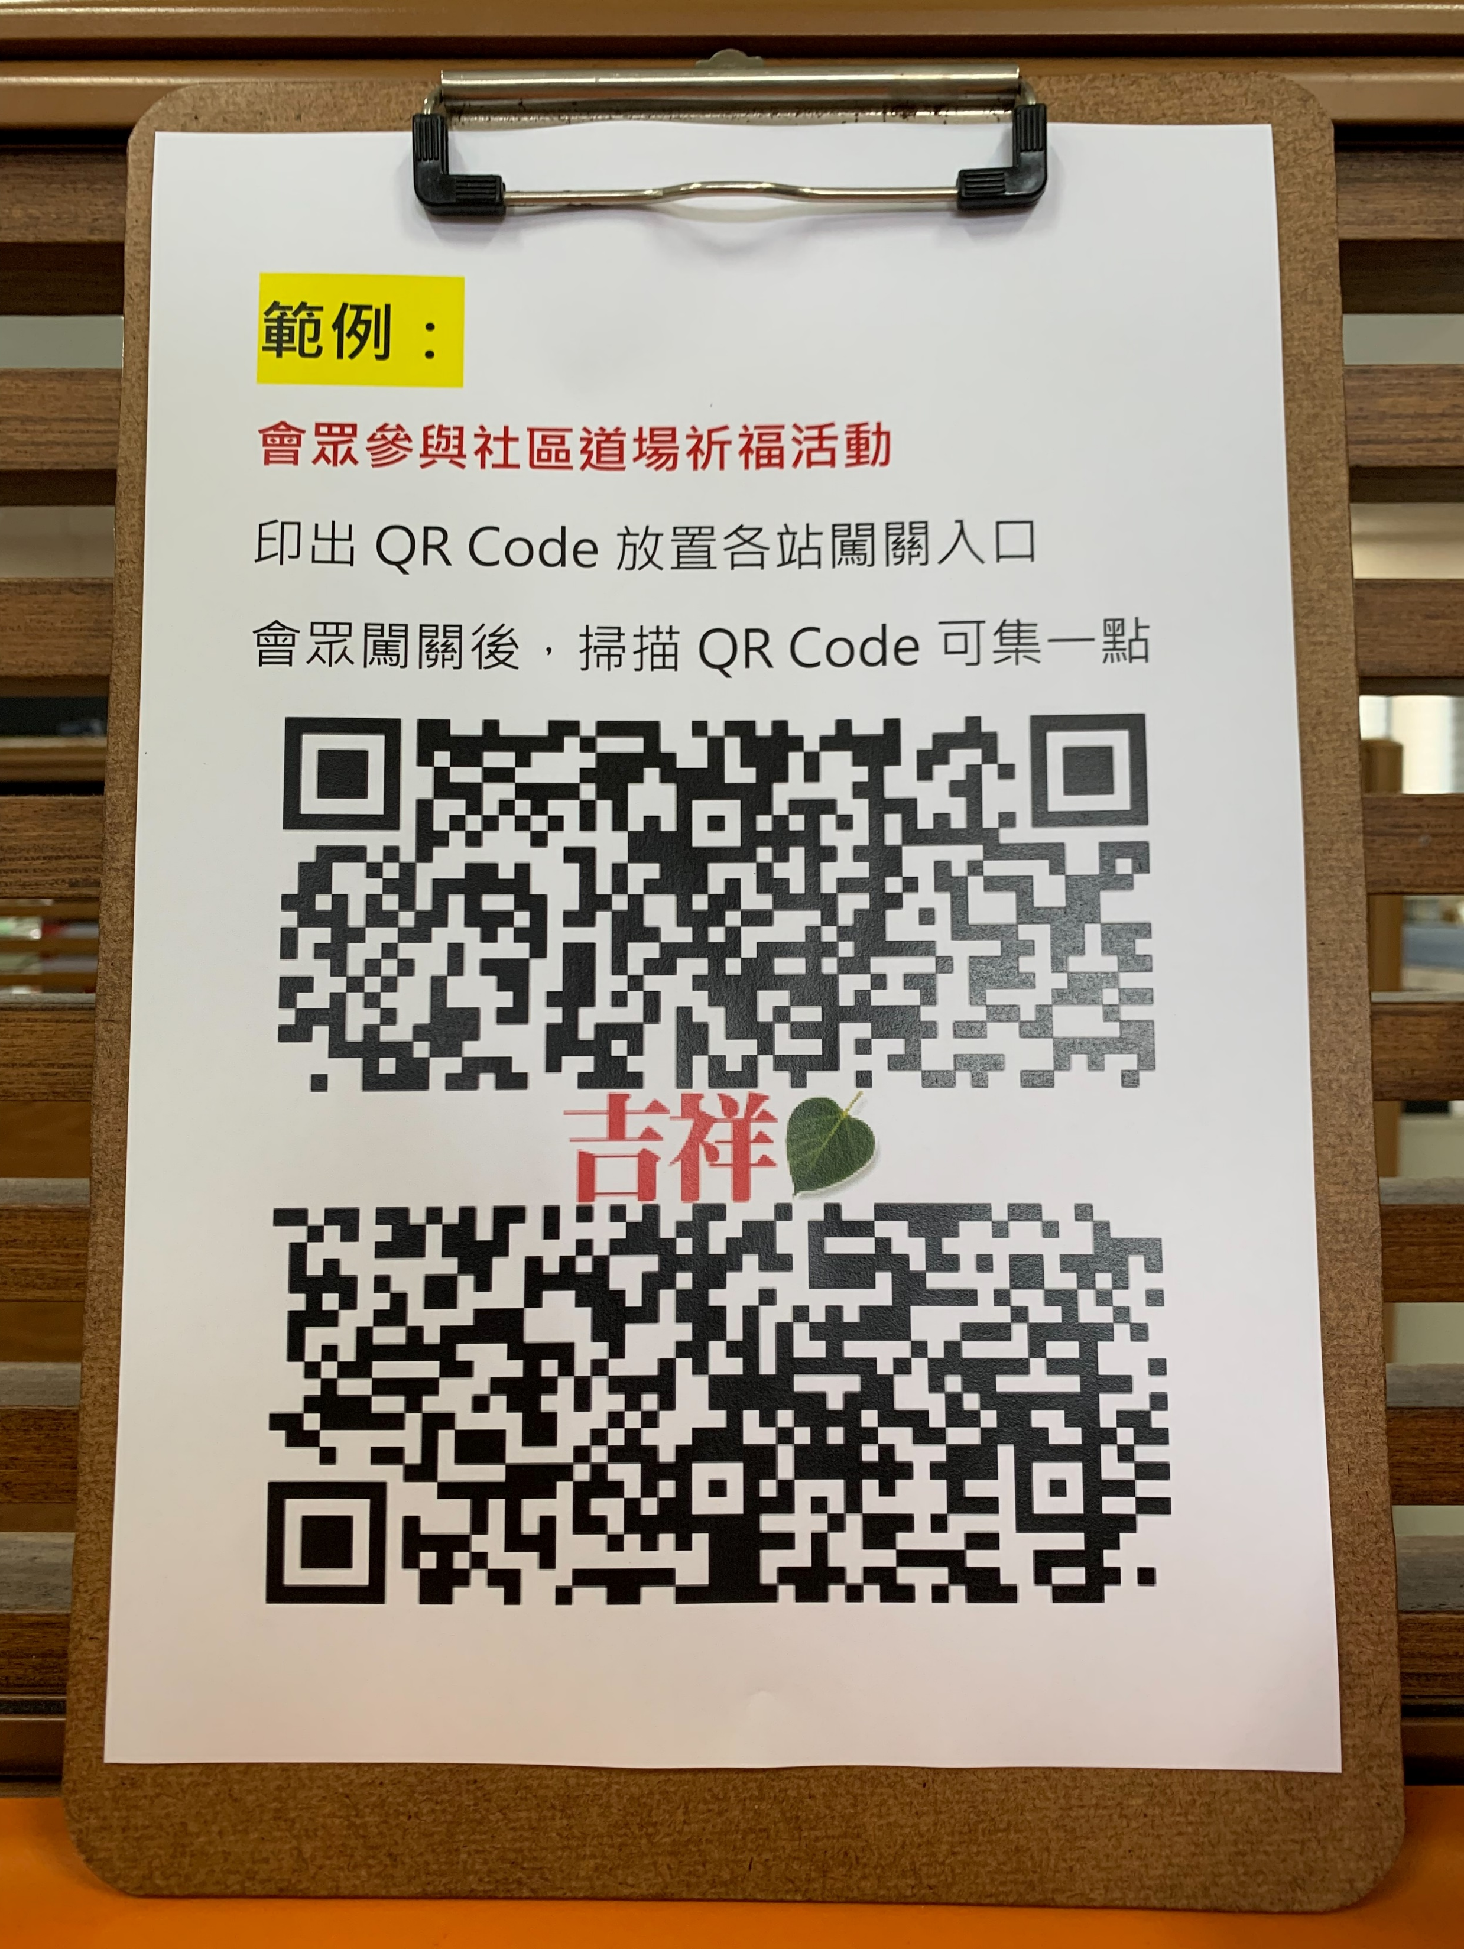
本會提供10關卡QR Code
每關卡放置不同的QR Code，會眾闖關後，掃描QR Code可集一點
範例如圖

Slide 4
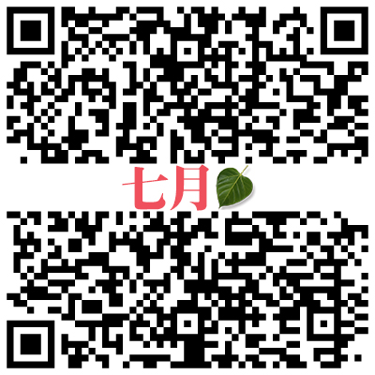
會眾參與社區道場祈福活動
印出QR Code放置各站闖關入口
會眾闖關後，掃描QR Code可集一點

Slide 5
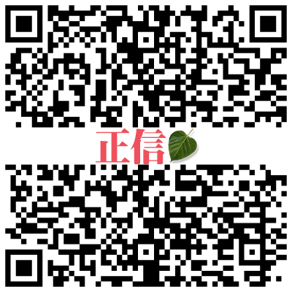
會眾參與社區道場祈福活動
印出QR Code放置各站闖關入口
會眾闖關後，掃描QR Code可集一點

Slide 6
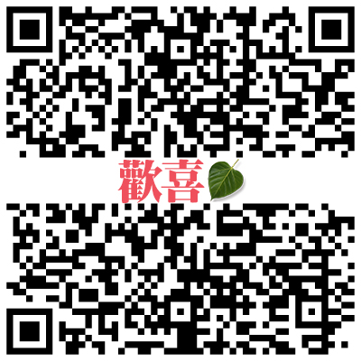
會眾參與社區道場祈福活動
印出QR Code放置各站闖關入口
會眾闖關後，掃描QR Code可集一點

Slide 7
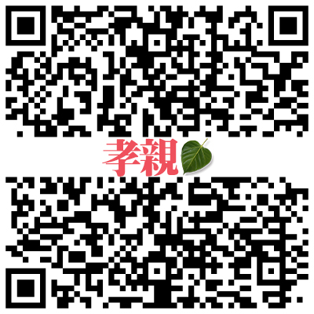
會眾參與社區道場祈福活動
印出QR Code放置各站闖關入口
會眾闖關後，掃描QR Code可集一點

Slide 8
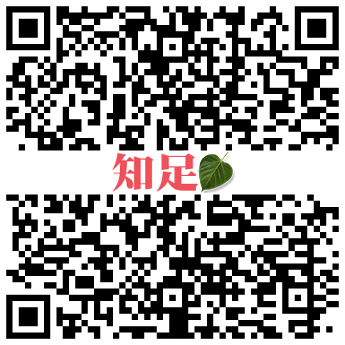
會眾參與社區道場祈福活動
印出QR Code放置各站闖關入口
會眾闖關後，掃描QR Code可集一點

Slide 9
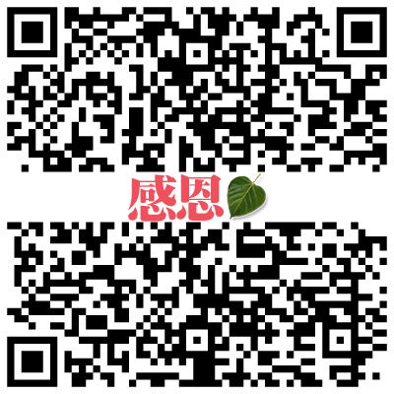
會眾參與社區道場祈福活動
印出QR Code放置各站闖關入口
會眾闖關後，掃描QR Code可集一點

Slide 10
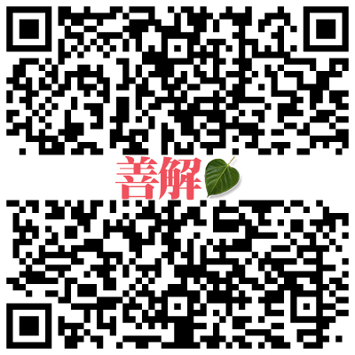
會眾參與社區道場祈福活動
印出QR Code放置各站闖關入口
會眾闖關後，掃描QR Code可集一點

Slide 11
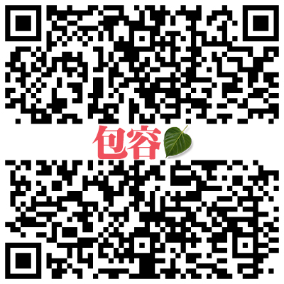
會眾參與社區道場祈福活動
印出QR Code放置各站闖關入口
會眾闖關後，掃描QR Code可集一點

Slide 12
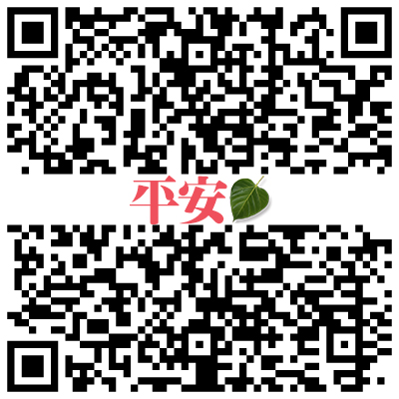
會眾參與社區道場祈福活動
印出QR Code放置各站闖關入口
會眾闖關後，掃描QR Code可集一點

Slide 13
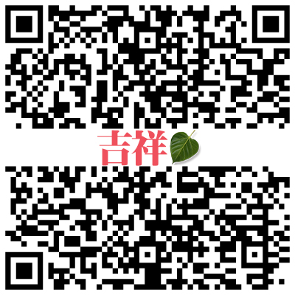
會眾參與社區道場祈福活動
印出QR Code放置各站闖關入口
會眾闖關後，掃描QR Code可集一點

